Slide 1


简单
VISION PLAN
专注
刹车盘外观检测视觉方案（2D）
共创
共赢

Slide 2

01
项目描述
02
项目验证
目录
03
配置清单
04
逻辑流程
CONTENTS
05
评估结果&注意事项
06
售后服务

Slide 3

01
项目描述
●产品名称：刹车盘
●检测内容：划痕、裂纹
●产品材质：铸铁
●产品颜色：黑色
●检测区域(mm × mm)：350.0 * 350.0
●最大工作距离(mm)：500
●最小工作距离(mm)：300
●来料方式：人工
●最小缺陷分辨要求(mm)：0.1
●检测节拍(pcs/min)：1
●检测时产品运动速度(m/s)：0
●工作距离(mm)：446
方案布局图

Slide 4

02
项目验证
参数名称 | 参数值
面阵相机型号 | MV-CU200-20GM
面阵相机类型 | 面阵相机
相机接口类型 | GigE
相机像素 | 5120 * 3840
镜头型号 | MH1628X
镜头品牌 | dahua
镜头焦距 | 16mm
镜头接口 | C
A(工作距离) = 446mm, B(视野宽度) = 128.3mm, C(视野长度) = 192.5mm
视野图

Slide 5

02
项目验证
检测流程

Slide 6
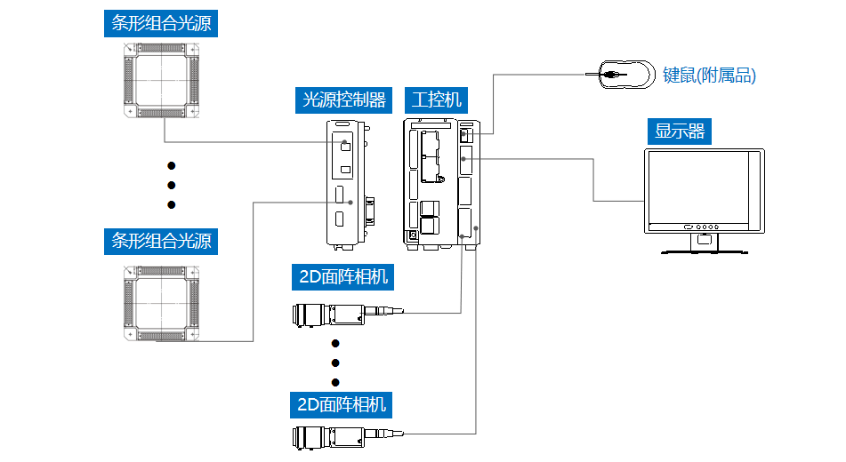
03
配置清单
系
统
构
成

Slide 7

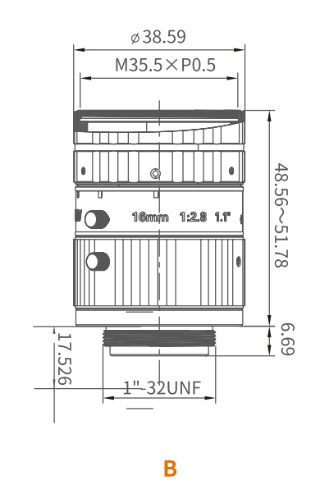
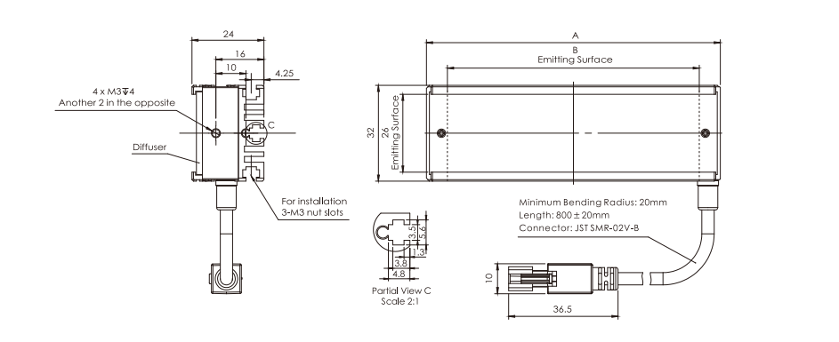
03
配置清单
相机尺寸图
光源尺寸图
镜头尺寸图

Slide 8
03
配置清单
序号 | 名称 | 型号 | 单位 | 数量 | 厂家
1 | 面阵相机 | MV-CU200-20GM | 台 | 6 | hikvision
2 | 镜头 | MH1628X | 个 | 6 | dahua
3 | 光源 | OPT-LIT51832 | 个 | 4 | OPT
4 | 工控机 | - | 台 | 1 | -
5 | 显示器 | - | 台 | 1 | -
6 | 软件 | MechMind-DLK | 套 | 1 | MechMind

Slide 9
04
逻辑流程
逻辑流程
├── 图像采集
│ ├── 设置工业相机参数：高分辨率模式，调整曝光时间与白平衡以适应黑色铸铁表面反光特性
│ ├── 采集350×350mm检测区域图像，确保最小缺陷0.1mm在图像中可辨识
│ └── 存储原始图像至工程文件夹
├── 预处理
│ ├── 使用ROI工具框选350×350mm检测区域
│ ├── 应用图像增强：调整亮度+15%、对比度+20%以强化黑色基底上的缺陷特征
│ └── 使用掩膜工具遮盖非检测区域（如产品边缘非功能区）
├── 缺陷检测
│ ├── 添加缺陷分割模块
│ ├── 创建缺陷类别：划痕（类别1）、裂纹（类别2）
│ ├── 标注缺陷区域：
│ │ ├── 使用多边形工具精确标注划痕轮廓
│ │ └── 使用画笔工具标注细小裂纹（最小0.1mm）
│ ├── 划分数据集：80%训练集（含不同光照/角度样本），20%验证集
│ ├── 配置训练参数：
│ │ ├── 模型类型：高精度（缺陷分辨要求高）
│ │ ├── 输入尺寸：1024×1024（确保0.1mm缺陷可识别）
│ │ └── 数据增强：启用±15%平移、±5°旋转模拟人工来料位置变化
│ ├── 训练模型并监控训练图表（精度↑/损失↓）
│ └── 验证模型：通过匹配矩阵优化阈值，确保划痕/裂纹分类准确率≥99%
└── 结果处理
├── 输出缺陷类型（划痕/裂纹）及坐标位置
└── 生成检测报告（含缺陷区域热力图）

Slide 10
05
评估结果&注意事项
05 评估结果 & 注意事项
现场环境
相机安装
物料一致性
风险点：- **风险点**：车间环境光波动可能导致铸铁表面反光干扰检测。
解决方案：- **解决方案**：采用条形组合光源+遮光罩组合，确保光源稳定性。
风险点：- **风险点**：446mm长焦距安装易产生镜头畸变影响缺陷定位。
解决方案：- **解决方案**：使用MH1628X镜头配合标定板校准，确保±0.05mm测量精度。
风险点：- **风险点**：人工上料可能导致刹车盘摆放角度偏差超5°。
解决方案：- **解决方案**：在检测工位前加装机械限位装置，强制统一产品姿态。

Slide 11

06
售后服务
该设备上线后使用初期，我们会派专人进行全程跟踪；
处理解决可能发生的设备异常；
对现场人员进行培训指导；
设备调试完成后：售后服务一年；
若客户提出设备升级需求，我们会及时为您提供升级新方案。

Slide 12





机器视觉方案提供商
0535-2162897
www.ytzrtx.com
image@ytzrtx.com
山东省烟台市经济技术开发区泰山路86号内1号

